Slide 1

Giải tích số NUMERICAL ANALYSIS Chương 1: Sai số
Giảng viên: TS. Hà Phi

Slide 2
NỘI DUNG MÔN HỌC
Chương 1: Giới thiệu về sai số
Chương 2: Giải số hệ phương trình tuyến tính = các phương pháp trực tiếp
Chương 3: Giải số phương trình phi tuyến
Chương 4: Bài toán xấp xỉ hàm số
Chương 5: Tính gần đúng đạo hàm và tích phân
Chương 6: Giải số các phương trình vi phân
Chương 7: Giải số hệ phương trình tuyến tính = các phương pháp gián tiếp. Mối liên hệ với “Giải số các phương trình đạo hàm riêng”.

Slide 3
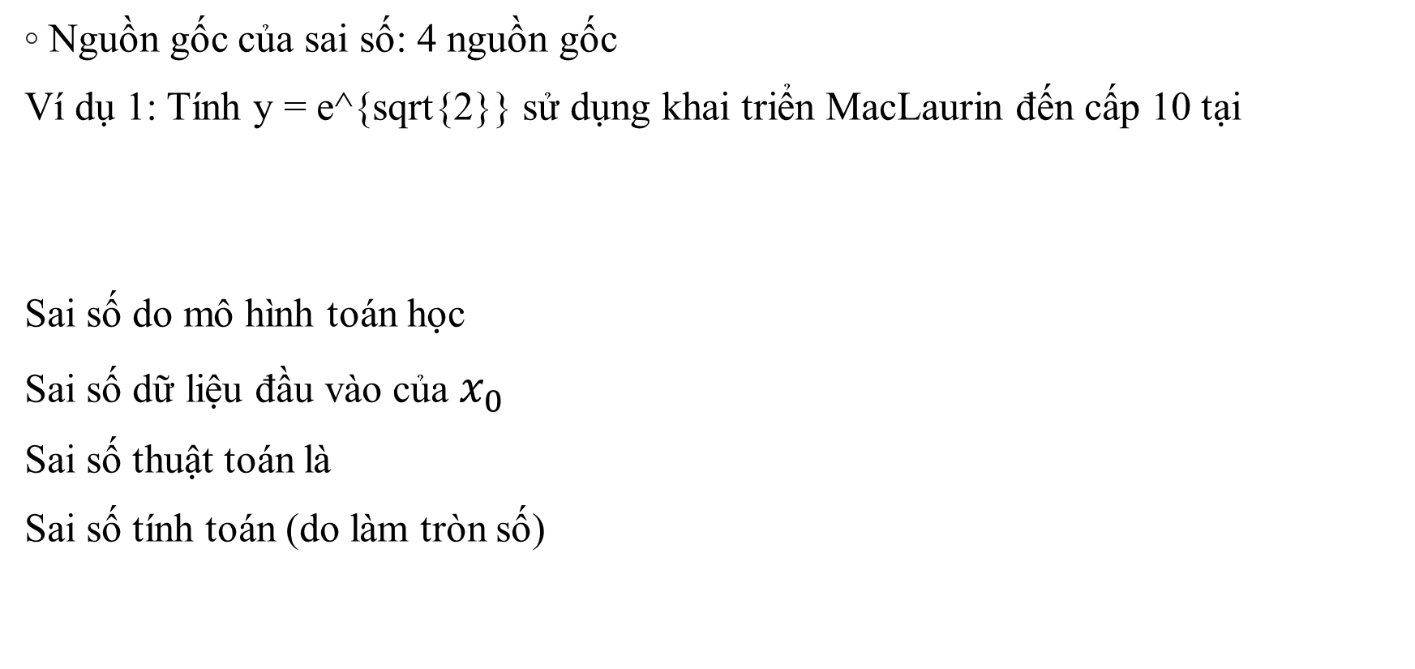
Chương 1: SAI SỐ
Nguồn gốc của sai số: 4 nguồn gốc
Ví dụ 1: Tính y = e^{sqrt{2}} sử dụng khai triển MacLaurin đến cấp 10 tại
Sai số do mô hình toán học
Sai số dữ liệu đầu vào của $x_{0}$
Sai số thuật toán là
Sai số tính toán (do làm tròn số)

Slide 4
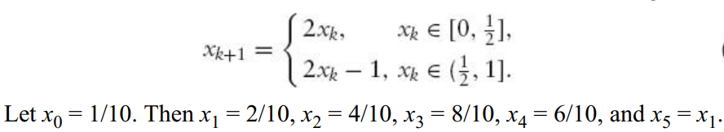
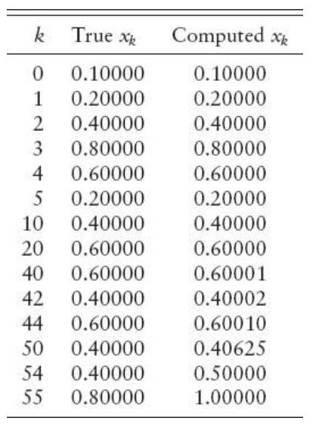
Vai trò của Sai số tính toán (làm tròn số)
Ta xét dãy số sau
Ta muốn đi tính
Ta tính toán sử dụng 5 chữ số thập phân.
Hãy xem kết quả tính toán số bằng lập trình có
chính xác không?
Vì sao kết quả này lại sai?

Slide 5
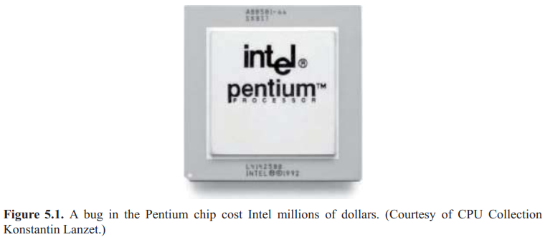
Tại sao IBM lỗ hơn 420 triệu đô la năm 1994 vì dốt giải tích số? (Chap. 5, Greenbaum/ Chartier)
Vào mùa hè năm 1994, Intel đã dự đoán thành công thương mại của chip Pentium mới của mình. Con chip mới có tốc độ phân chia nhanh gấp đôi so với các chip Intel trước đây chạy cùng tốc độ xung nhịp. Đồng thời, Giáo sư Thomas R. Nicely, một nhà toán học tại Đại học Lynchburg ở Virginia, đã tính toán tổng nghịch đảo của các số nguyên tố bằng máy tính có chip Pentium mới. Các kết quả tính toán và lý thuyết khác nhau đáng kể. Tuy nhiên, kết quả chạy trên máy tính sử dụng CPU 486 cũ hơn đã tính ra kết quả chính xác. Đúng lúc, Nicely đã theo dõi lỗi trên chip Intel. Sau khi liên hệ với Intel và nhận được ít phản hồi cho các truy vấn ban đầu của mình, Nicely đã đăng một thông báo chung trên Internet yêu cầu những người khác xác nhận phát hiện của mình. Bài đăng (ngày 30 tháng 10 năm 1994) với dòng tiêu đề Lỗi trong Pentium FPU [78] bắt đầu:
"Có vẻ như có một lỗi trong đơn vị dấu
chấm động (bộ xử lý số) của nhiều, và
có lẽ là tất cả, bộ xử lý Pentium".

Slide 6
Tại sao IBM lỗ hơn 420 triệu đô la năm 1994 vì dốt giải tích số? (Chap. 5, Greenbaum/ Chartier)
Email này đã bắt đầu một hoạt động sôi nổi, đến nỗi chỉ vài tuần sau vào ngày 13 tháng 12, IBM đã tạm dừng giao hàng các máy Pentium của họ và vào cuối tháng 12, Intel đã đồng ý thay thế tất cả các chip Pentium bị lỗi theo yêu cầu. Công ty đã dành ra một khoản dự phòng 420 triệu đô la để trang trải chi phí, một khoản đầu tư lớn cho một sai sót. Với một loạt các hoạt động Internet từ ngày 29 tháng 11 đến ngày 11 tháng 12, Intel đã trở thành trò cười trong trò đùa trên Internet, nhưng đối với Intel thì điều đó không vui chút nào. Vào thứ Sáu, ngày 16 tháng 12, cổ phiếu Intel đóng cửa ở mức 59,50 đô la, giảm 3,25 đô la trong tuần.

Slide 7
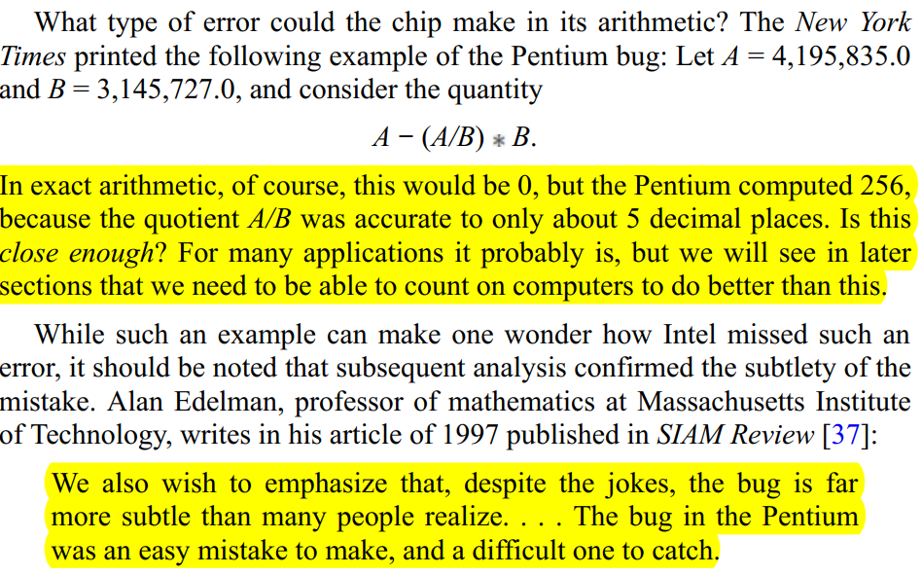

Slide 8
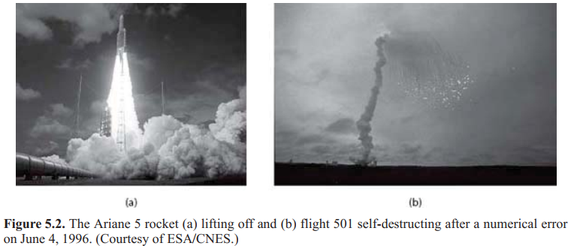
Tại sao năm 1996 Viện hàng không châu Âu (European Space Agency) lỗ đến 7 tỉ đô la và mất 10 năm công sức vì 0 học giải tích số cẩn thận?
https://youtu.be/5tJPXYA0Nec

Slide 9
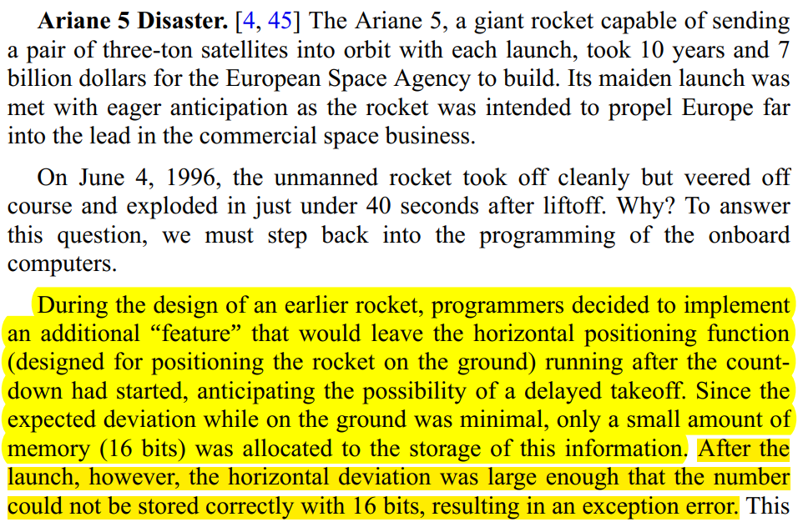

Slide 10
Millions of dollars would have been saved if the data had simply been saved in a larger variable rather than the 16-bit memory location allocated in the program.
We wish to emphasize that, the bug is far more subtle than many people realize.

Slide 11
Biểu diễn dấu chấm động/part 1 floating point representation
Biểu diễn nhị phân (binary)
Biểu diễn dấu chấm tĩnh (fixed point representation). Ví dụ 32 bit
Khi đó số dương lớn nhất & số dương nhỏ nhất (số 0 máy/epsilon machine) là
Hạn chế của cách biểu diễn này là phạm vi biểu diễn quá nhỏ.

Slide 12

Biểu diễn dấu chấm động/part 2 floating point representation
Biểu diễn dấu chấm động:
Ta gọi m là phần định trị (mantissa) và E là số mũ (Exponent)
Biểu diễn bộ cộng đơn (single precision): 32 bits = 1 bit cho dấu (0 cho +, 1 cho -), 23 bit cho mantissa, 8 bit cho Exponent.
Ví dụ sẽ được lưu trong máy dạng
Biểu diễn bộ cộng kép (double precision): 64 bits = 1 bit cho dấu (0 cho +, 1 cho -), 52 bit cho mantissa, 11 bit cho Exponent.
Chú ý rằng trong phần định trị m thì số đầu tiên luôn là 1, còn

Slide 13
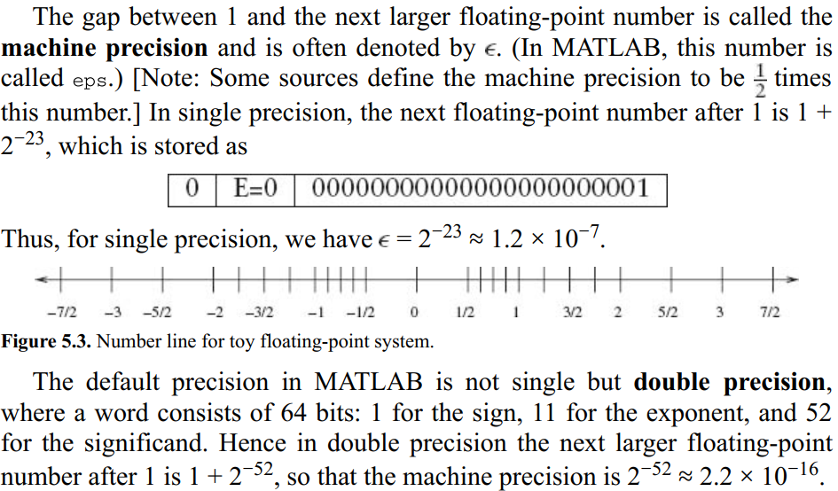
Biểu diễn dấu chấm động/part 3 floating point representation

Slide 14
Sai số tuyệt đối/tương đối
Bài toán: Tính , giả sử ta tính được
Sai số tuyệt đối (absolute error): (quan trọng khi nhỏ) đ/n bởi
Sai số tương đối (relative error): (quan trọng khi lớn) đ/n bởi
Ví dụ: nếu giá trị chính xác là 50 và giá trị gần đúng là 49.9, thì sai số tuyệt đối là 0.1 và sai số tương đối là 0.1 / 50 = 0.002 = 0.2%.
Các phép tính về sai số: Chương 1, Mục 2 sách Giáo trình Phương Pháp Tính và MATLAB, Lê Trọng Vinh, Trần Minh Toàn, 2013, ĐHBKHN nhưng chúng ta sẽ không đi quá sâu vào vấn đề này.

Slide 15
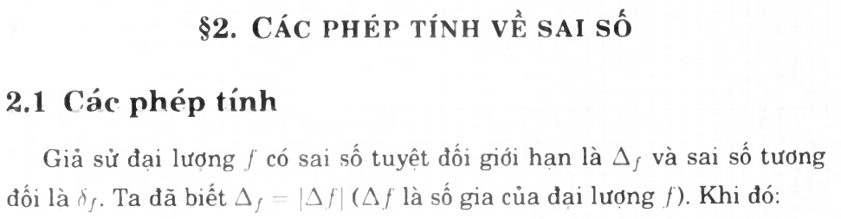
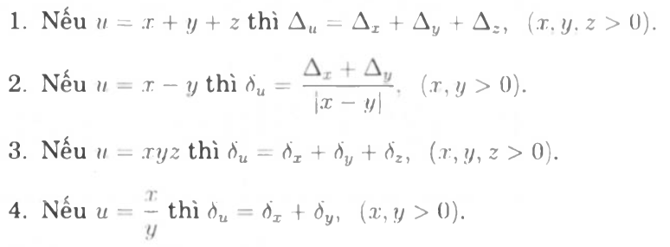
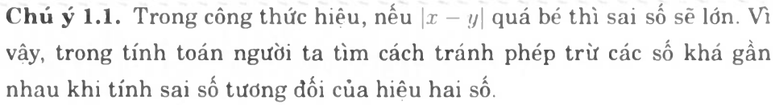

Slide 16
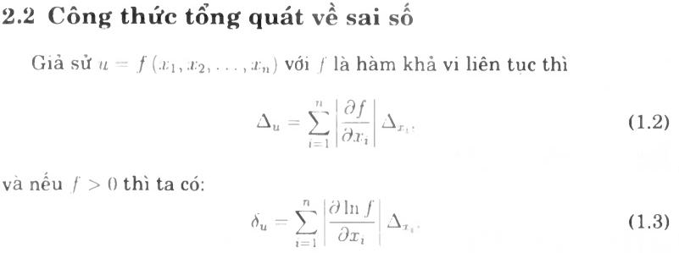
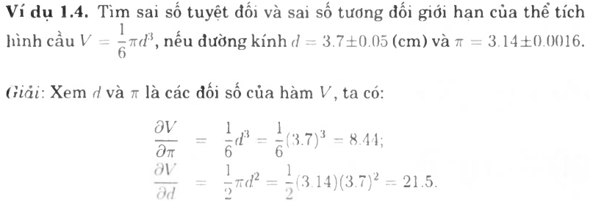
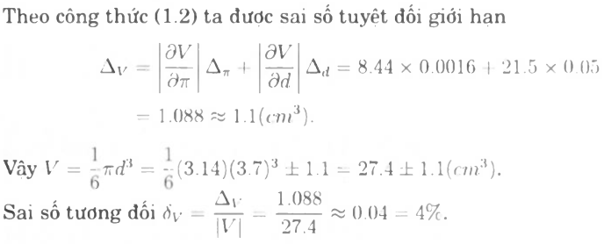

Slide 17
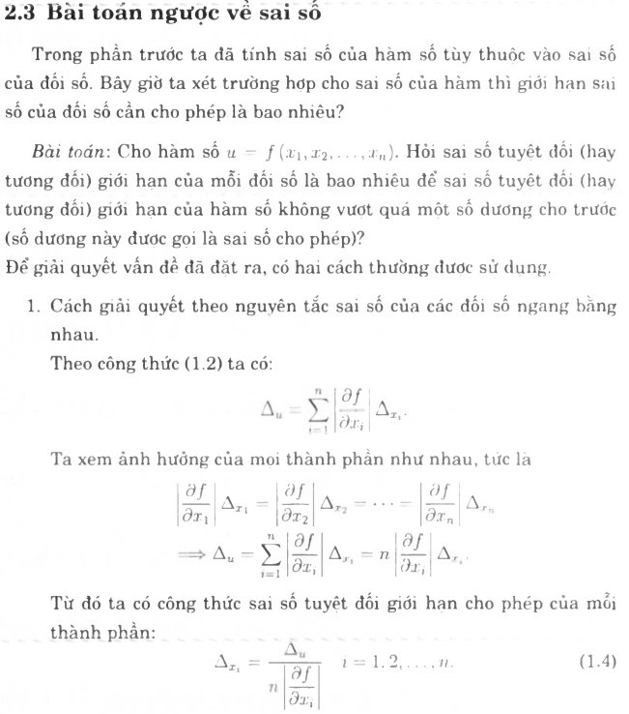
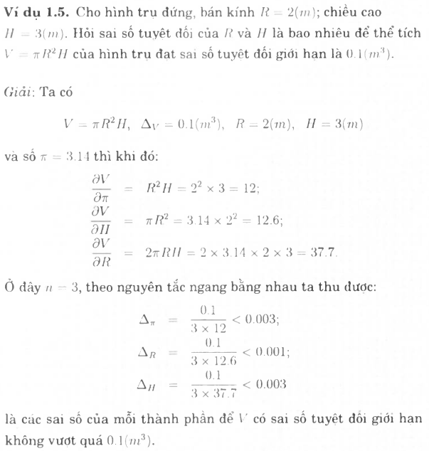

Slide 18
